Slide 1

Universidad Nacional de Río Negro
Int Partículas, Astrofísica & Cosmología - 2020
Unidad 02–Astrofísica, estrellas y planetas
Clase U02 C05 - 9/16
Fecha 30 Sep 2020
Cont Planetas y Vida
Cátedra Asorey
Web https://gitlab.com/asoreyh/unrn-ipac/

Slide 2

Contenidos: un viaje en el tiempo y el espacio
Unidad 2
Astrofísica,
escalas medias
Unidad 1
Partículas,
lo más pequeño

Slide 3

U2: Astrofísica, escalas intermedias
4 encuentros, del 02/Sep al 23/Sep
Estrellas.
  Modelos politrópico. La fusión nuclear estelar.
  Clasificación estelar. Diagrama H-R.
  Evolución estelar. Nebulosas.
Planetas
  El Sistema Solar
  Exoplanetas
  Vida en el Universo: Astrobiología.
Trabajo de la unidad: Astronomía observacional: sistemas de coordenadas y mapas estelares. Viernes 02/Oct/2020

Slide 4
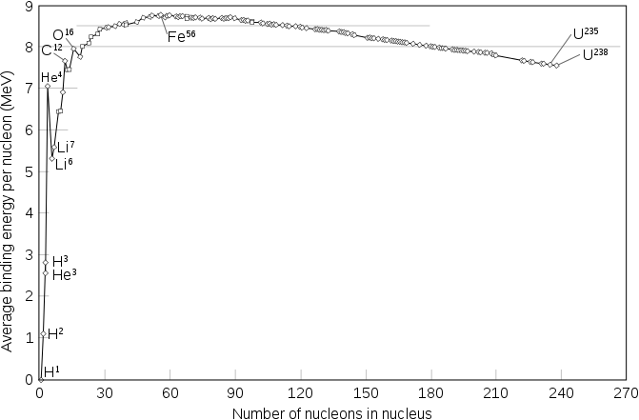
Energías de ligaduras
Fusión
Fisión

Slide 5
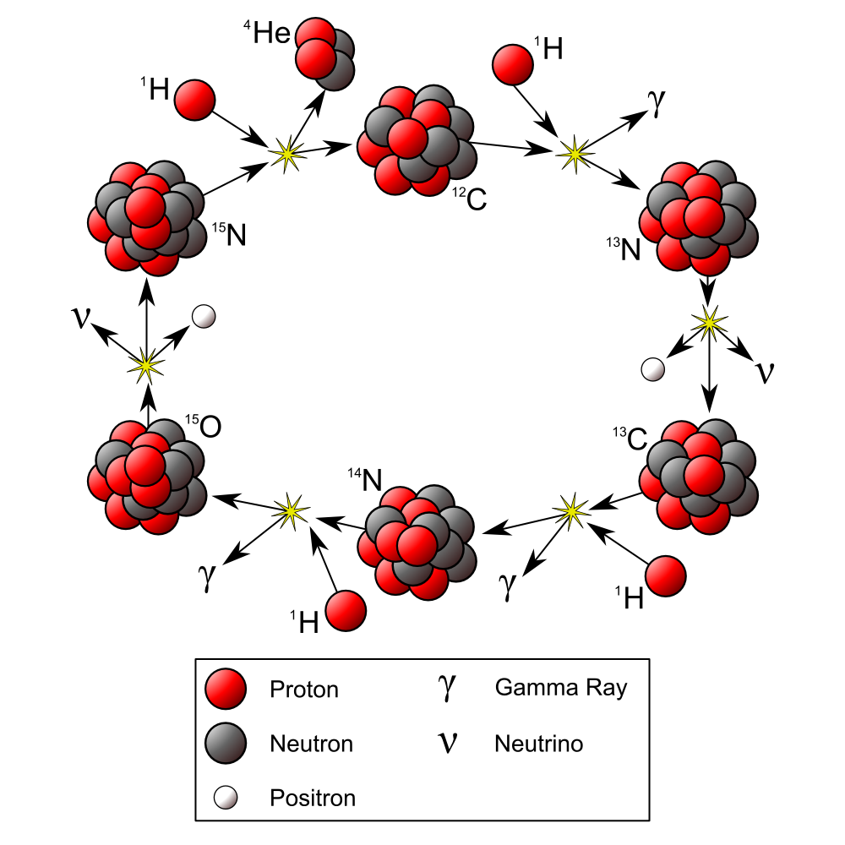
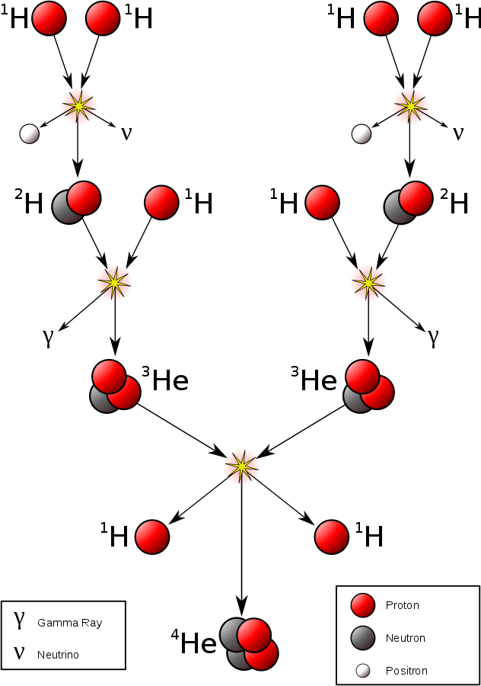
pp-chain y el ciclo CNO
4 ¹H→⁴He + 2 e⁺+2 ν_{e}+ 26,73 MeV

Slide 6

En el principio...
Pilares de la creación
Nubes de gas gigantes
6x10⁶ M_{S} y R~15 pc
Colapso gravitacional
Aumenta temperatura
T es pequeña pero R es muy grande
  ¡L es grande!
→ Gigantes Rojas

Slide 7
Vejez
Se acabó el H en el núcleo, ¿y ahora?
Conversión H → He, sólo en en una corona alrededor del centro
No alcanza la energía → Contracción
Aumenta T_{c} → Mayor producción de E
Si T_{c} = 10⁸ K, He → C (“Flash de Helio”)
R_{Sol} → 220 veces!!!
Pero 220 (7 x 10⁵) km ~ 1.5 x 10⁸ km
Núcleo cebolla: H → He → C → O → Si → Fe
He
H→He
C y O
H
He

Slide 8
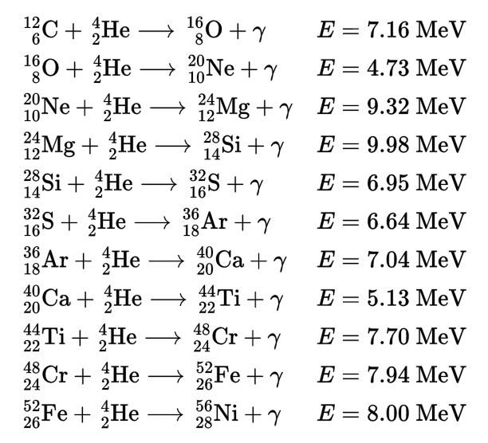
Y despúes → más masa → más temperatura → sigo subiendo la escalera nuclear (procesos alfa)

Slide 9


Enana blanca
No hay más producción de energía
La gravedad domina
El colapso comienza pero se detiene → Pauli!
R~R_{Tierra}← Calcular r y v_{e}
La estrella se enfría por radiación al espacio
→ Enana negra
:-(
NGC2440 + HD62166
(en Pupis)
Sirio B

Slide 10
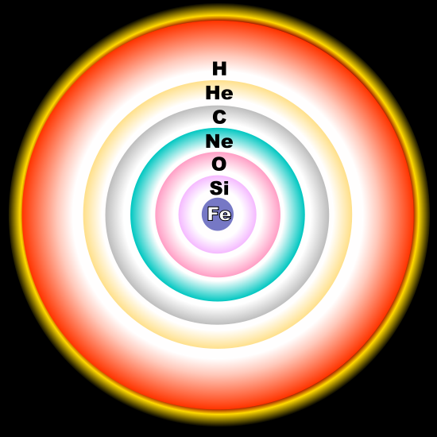
Si la masa es mayor...
El proceso en el núcleo continúa gracias a la compresión
He→C/O, C→Ne, Ne→O,O→Si, Si→Fe
Pero Fe es el más estable: no gano energía uniendo Fe
Sin fusión, desaparece la presión por radiación
¡El núcleo colapsa!

Slide 11


Supernovas
Dos tipos de SN: I y II
Estás son las tipo II
En el núcleo:
p⁺ + e⁻ → n + n_{e}
Estrella de neutrones
M ~ 2 M_{Sol}, R ~ 20 km
¡Calcular r y v_{e}!
Pulsars (LGM)
M grandes→ Agujeros Negros

Slide 12

Gargantúa (Interstellar)

Slide 13
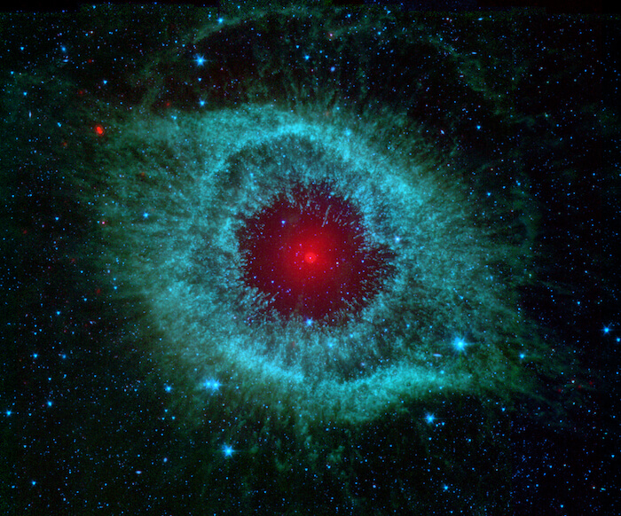
Nebulosas (latín: nebulae, nubes)
Nebulosas: nubes interestelares formadas por
  Gases → H, H2, He, y otros gases neutros o ionizados
  Polvo cósmico → partículas (aglomerados) d<100 μm (C, Fe, …)
Distintos tipos
  Objeto Herbig-Haro
  Nebulosas difusas
  Remanente de Supernova

Slide 14
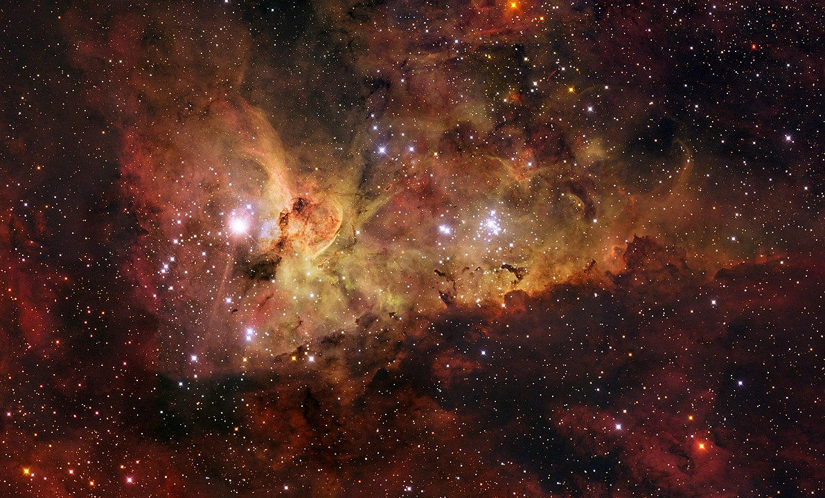
Nebulosa difusa
Nebulosas extensas y sin bordes definidos
  Nebulosas de emisión → emisión de gases ionizados, principalmente H-II (regiones H-II)
    Lugares de formación estelar → Orion, Carina, ...
    Nebulosas de estrellas masivas → Planetarias (Anillo)
  Nebulosas de reflexión → baja emisión pero reflejan luz de estrellas cercanas (Cabeza de Bruja, ...)
  Nebulosas oscuras → nubes opacas y densas que bloquean la luz de objetos detrás de ellas (Glóbulos de Bok, Saco de Carbón)

Slide 15
Catalogos
Catálogo Messier
  Compilado por Charles Messier entre 1774 y 1781
  “Catálogo de las Nebulosas y Cúmulos de Estrellas, que se observan entre las estrellas fijas sobre el Horizonte en París”
103 objetos → 110 objetos
Objetivo: eliminar los objetos difusos del cielo para la búsqueda de cometas
Recibien la denominación Mnnn
Nebulosas, Cúmulos Abiertos, Cúmulos Globulares y Galaxias

Slide 16
New General Catalog (NGC)
Nuevo Catálogo General (de Nebulosas y Cúmulos de estrellas)
  Compilado en 1880 por Johan Dreyer
  Observaciones de Herschel
Contiene 7840 objetos difusos
http://spider.seds.org/ngc/ngc.html

Slide 17
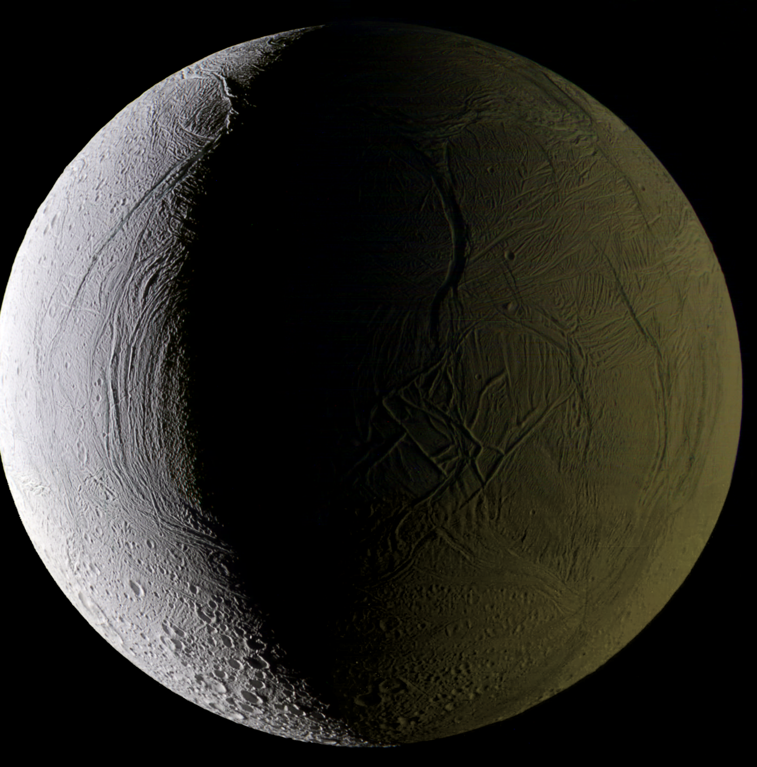
Sistemas planetarios
Encelado visto por la sonda Casini

Slide 18
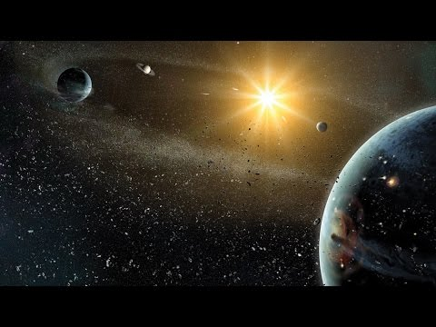
El Sistema Solar
Para verlo en escala, http://joshworth.com/dev/pixelspace/pixelspace_solarsystem.html

Slide 19

Saturno, un planeta exterior
¿Como explicar ese movimiento?

Slide 20
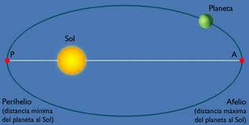
Primera ley: Movimiento cerrado
Primera Ley (1609): Los planetas se desplazan alrededor del Sol describiendo órbitas elípticas. El Sol se sitúa en uno de los focos.

Slide 21
Parámetros orbitales
Centro: O
Radio mayor: a
Radio menor: b
Radio vector: r
Perihelio: Punto de la órbita más cercano
al Sol (PH)
Afelio: Punto de la órbita más lejano al Sol (AF)
Distancia media: (PH+AF)/2=a
Excentricidad: ε Elipse: 0<ε<1
parámetro que determina el grado de desviación de una sección cónica respecto a la circunferencia (ε=0)
Velocidad orbital: Depende de la posición v_{O}(r)
v_{O}
r
b
AF
O
a
PH
a
f
f

Slide 22
¿cómo se mueve un planeta?
El movimiento no es circular, pero L es constante
Si L es constante → L = mrv → r v = “cte”
  Aumenta r, disminuye v; disminuye r, aumenta v
Estrella
Posición
Velocidad
aceleración

Slide 23

Segunda ley: Conservación Cant. Mov. Angular
Segunda Ley (1609): El radio vector que
une el planeta y el Sol barre áreas iguales
en tiempos iguales

Slide 24
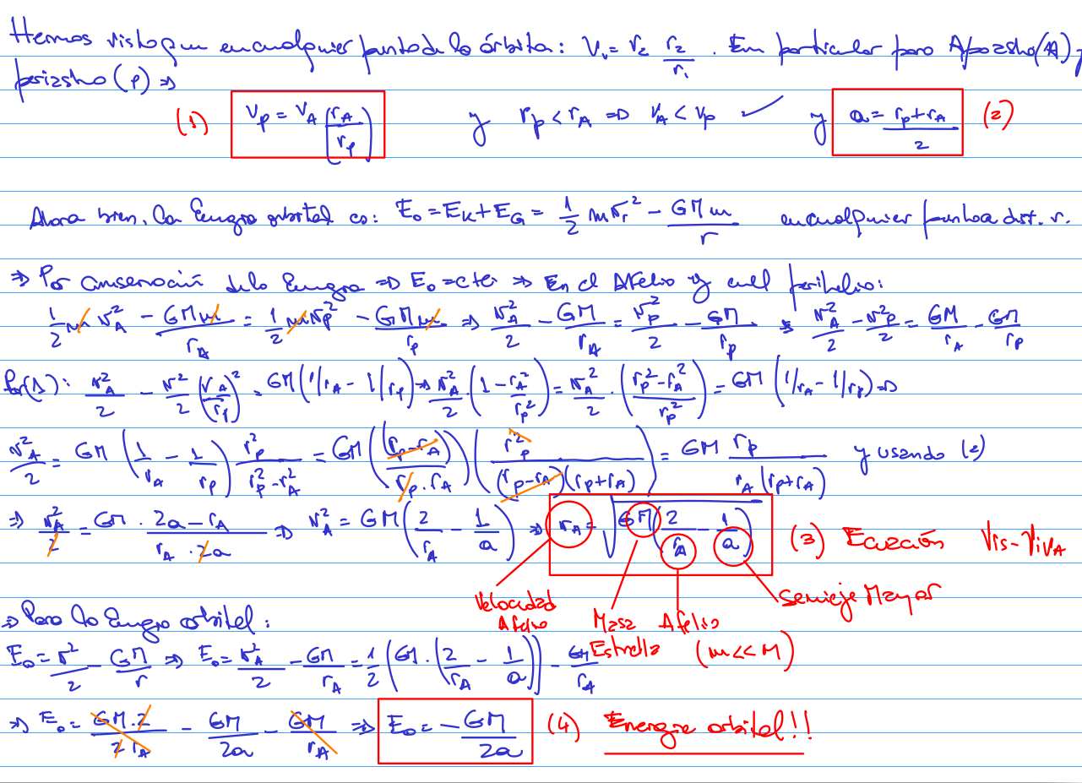
¿Cómo calcular la velocidad? → Vis-viva

Slide 25
Entonces, en una órbita
Para un objeto de masa m que orbita un objeto de masa M con una órbita con semieje mayor a, la energía orbital:
Y en cualquier punto de la órbita se cumple

Slide 26
Tercera Ley
Tercera Ley (1618): El cuadrado del período orbital (tiempo que tarda en dar una vuelta alrededor del Sol, T) es directamente proporcional al cubo de la distancia media al Sol (a, igual al semieje mayor de la elipse).
Calcule k_{Sol} y 1/k_{Sol} en unidades del SI (m y s) y en años y unidades astronómicas
Recuerde que esta constante sólo depende de la masa del Sol y, por lo tanto, es la misma para TODOS los objetos que orbitan al Sol.

Slide 27

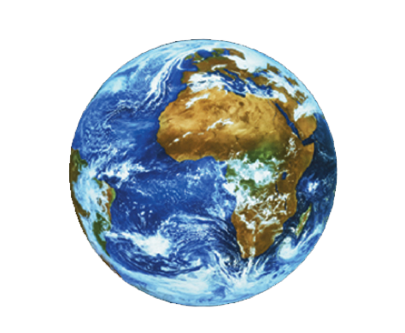
Duración de la órbita
Órbita circular
¡Atención!
t² prop. r³
Duración órbita

Slide 28
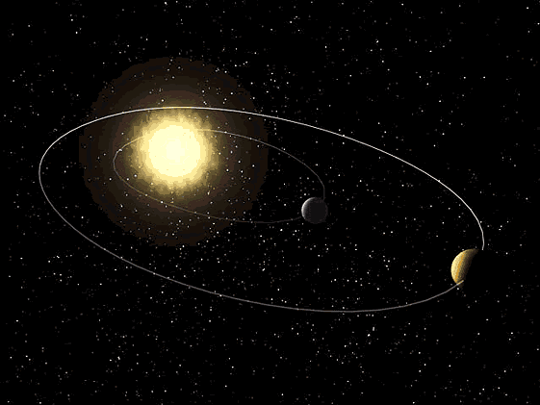
Más cerca → más rápido, III, el regreso

Slide 29
Para el Sistema Solar
Si medimos a en Unidades astronómicas y T en años terrestres, k=1
(nota: pensar en la Tierra, T=1, a=1 entonces k=1)

Slide 30
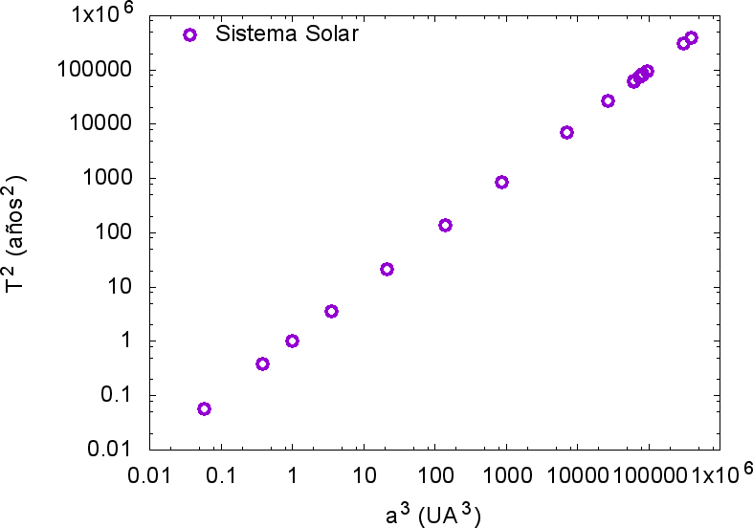
¿Será verdad? → Datos!

Slide 31
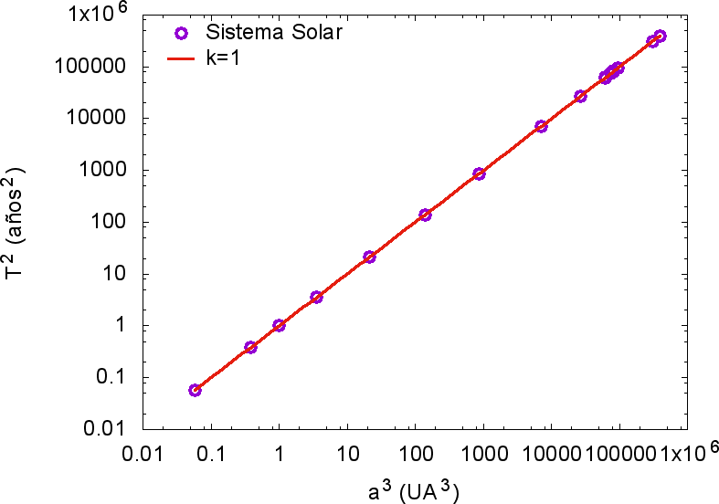
¿Será verdad? → Datos!

Slide 32
Tercera Ley
Y vale para cualquier sistema orbital. Por ejemplo
  calcule la masa de la Tierra sabiendo que el periodo orbital lunar es de 27,4 días y la distancia media es a=384800 km
  calcule el radio de la órbita de Io sabiendo que su periodo orbital es de 43h y la masa de Júpiter es 1.899x10²⁷ kg.

Slide 33


Y también fuera del Sist. Solar: HD_171028_b
http://arxiv.org/abs/0708.0954
M=0.99 M_Sol
m=1.962 m_Jup
a=1.31019 UA
E=0.59

Slide 34
M=0.99M_{S}
m=1.962m_{J}
A=1.31019 UA, ε=0.59

Slide 35
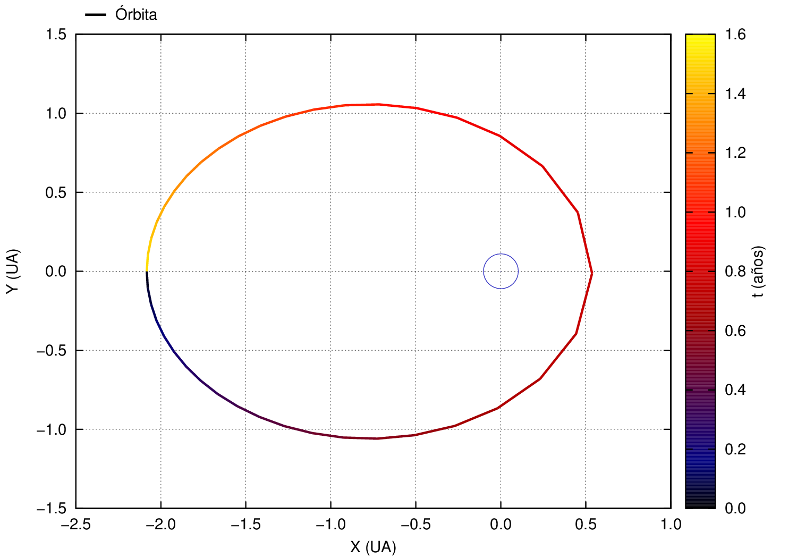
Órbita

Slide 36
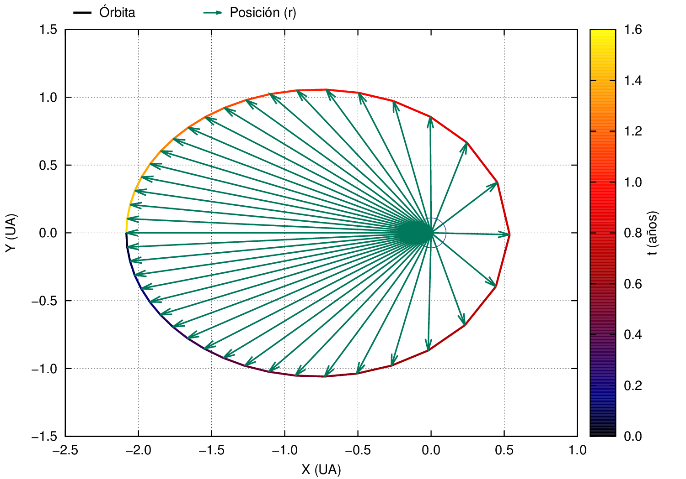
Órbita+posición

Slide 37
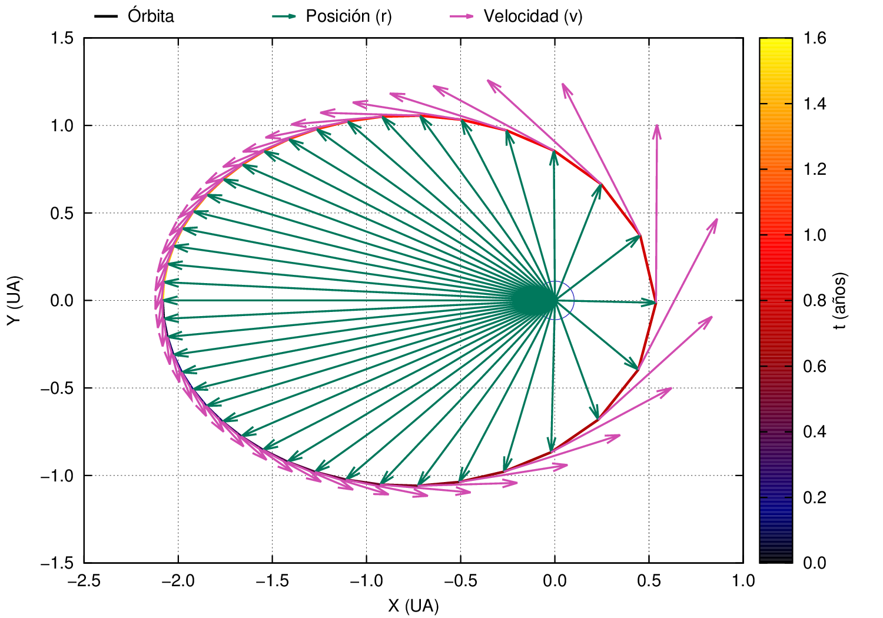
Órbita+posición+velocidad

Slide 38

Órbita+posición+velocidad+aceleración

Slide 39

planeta+aceleración

Slide 40

aceleración=Fuerza / masa
masa de prueba

Slide 41

Muevo la masa de prueba en el plano z=0

Slide 42
Muevo la masa de prueba en el plano z=0
→ “Campo gravitatorio”
g(r) es un campo vectorial.
A cada punto r del espacio le
asigna el vector g(r)

Slide 43

Campo gravitatorio
g(r) representa al campo gravitatorio
de la estrella HD171028D
M_{HD171028D}=0.99 M_{S}

Slide 44

“Solar System Scope” https://www.solarsystemscope.com/

Slide 45
Formación del Sistema Solar

Slide 46
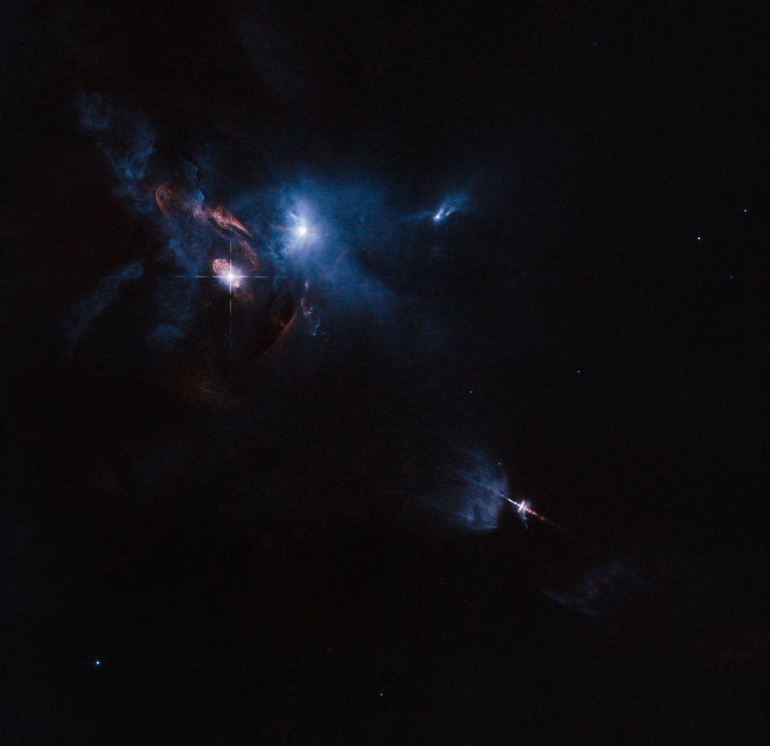
Mientras tanto en Tauro

Slide 47
XZ Tau + HL Tau + V1213 Tau
HL Tauri + HH 150
XZ Tauri (varias estrellas)
V1213 Tau + HH30
https://www.nasa.gov/content/goddard/hubble-catches-jets-bubbles-bursts-of-light-in-taurus/

Slide 48
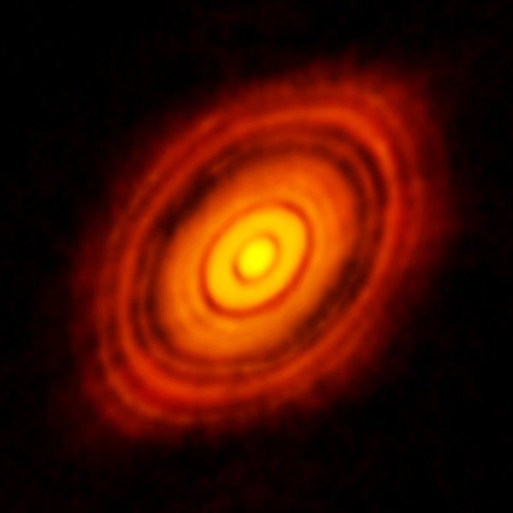
HL Tauri (t_{S}~10⁵ años) observado por ALMA

Slide 49
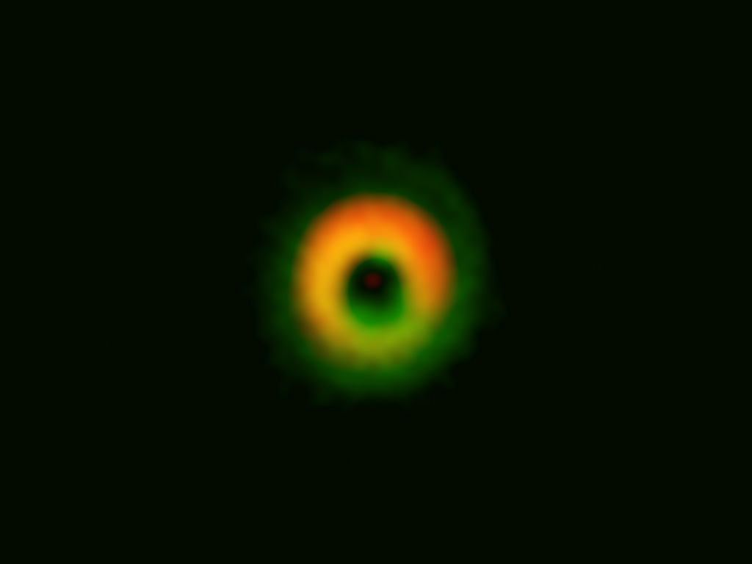
Disco protoplanetario en HD142527
(polvo = rojo, gas = verde)
https://www.almaobservatory.org/es/comunicados-de-prensa/alma-descubre-zona-de-formacion-de-sistema-planetario-gigante/

Slide 50
Planetas fuera del Sist. Solar: HD_171028_b
http://arxiv.org/abs/0708.0954
M=0.99 M_Sol
m=1.962 m_Jup
a=1.31019 UA
E=0.59

Slide 51


Temperatura orbital
d = 1 UA
R
r
¿Que fracción de la energía captura un planeta de radio r?

Slide 52
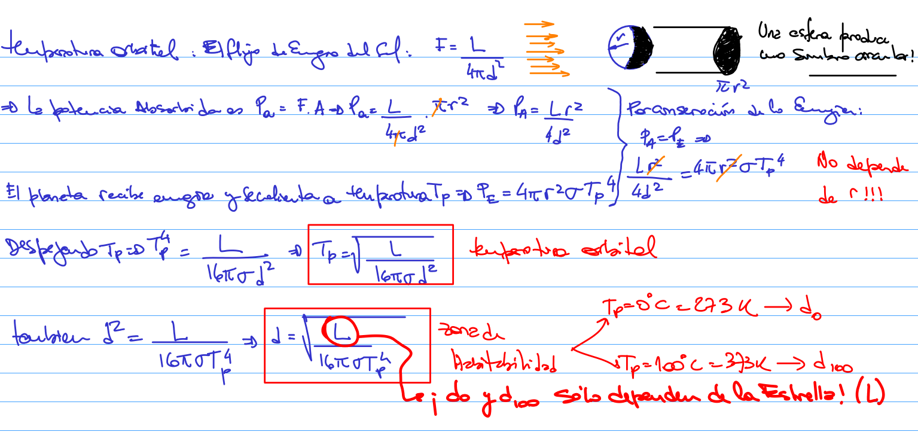
Zona de Habitabilidad

Slide 53
Temperatura orbital
d = 1 UA
R
r
¡CUIDADO! Esto depende de la presión atmosférica y de la composición de la atmósfera (gases de efecto invernadero)

Slide 54

Zona habitable: Agua líquida

Slide 55
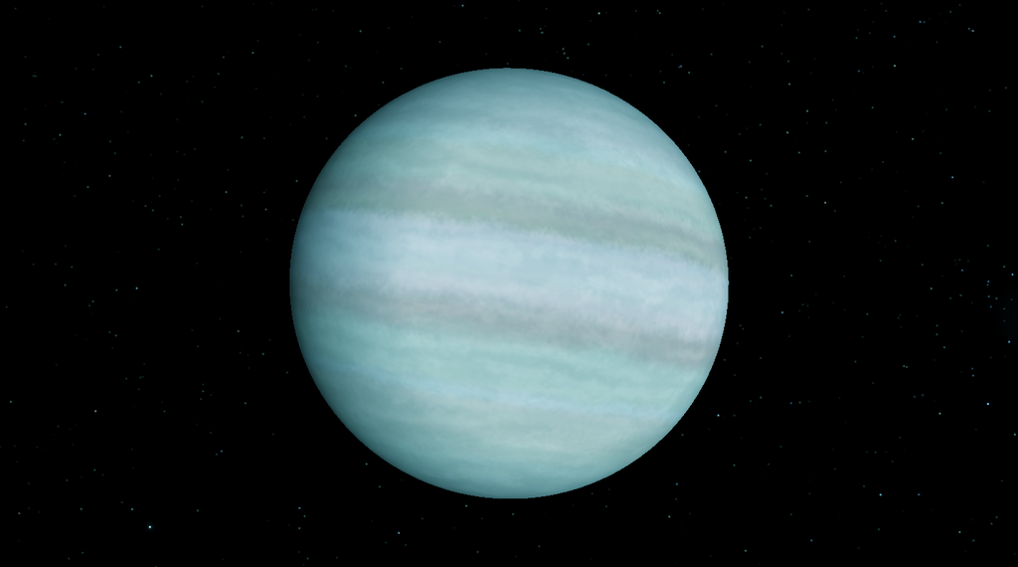
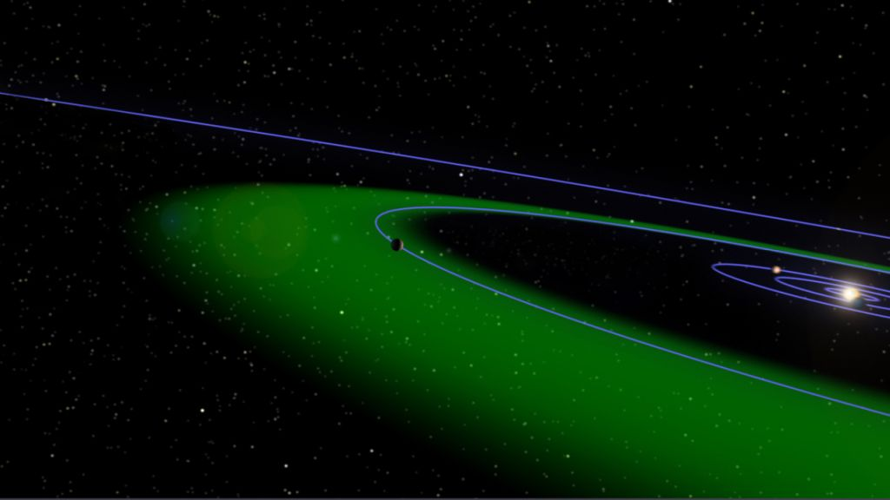
55 Cancri f

Slide 56
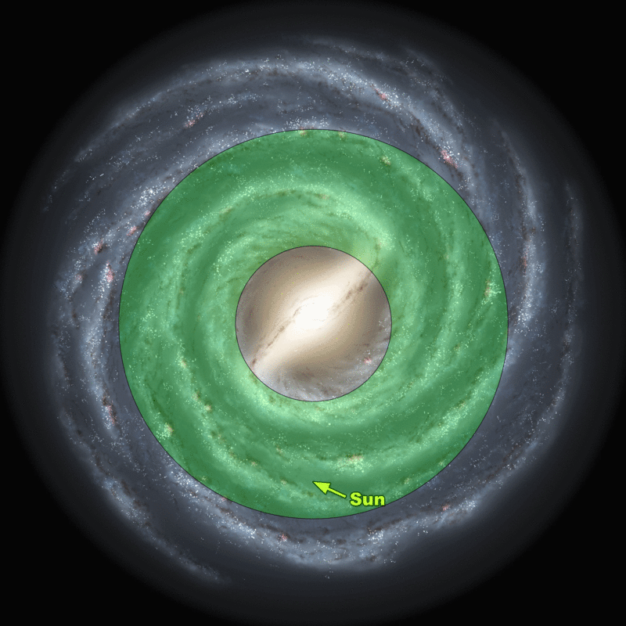
zona habitable... galáctica

Slide 57
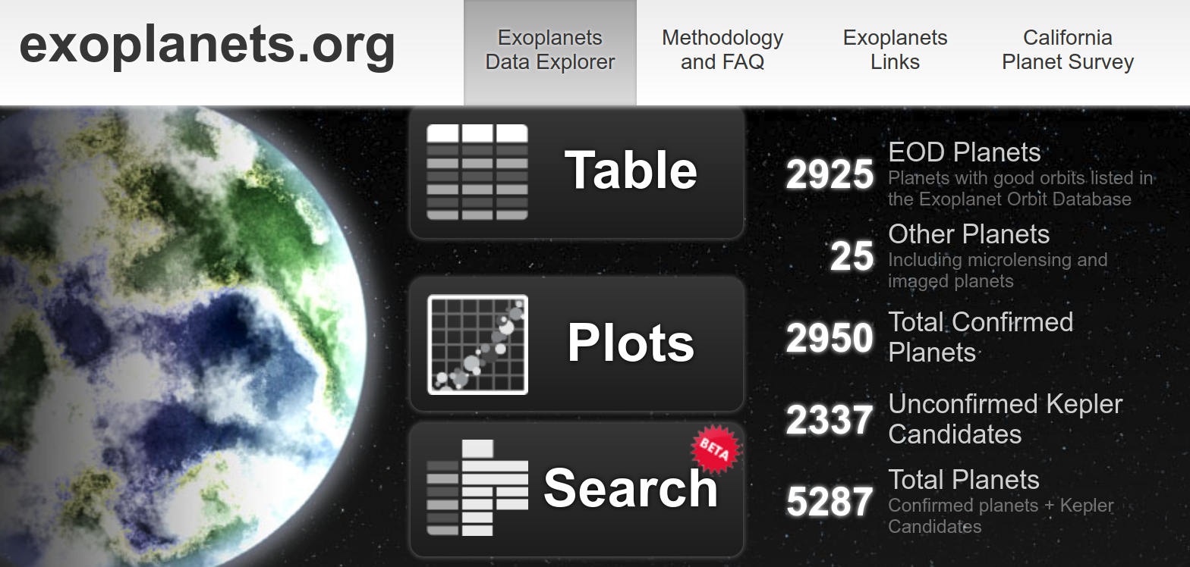
Exoplanetas
http://exoplanets.org/

Slide 58
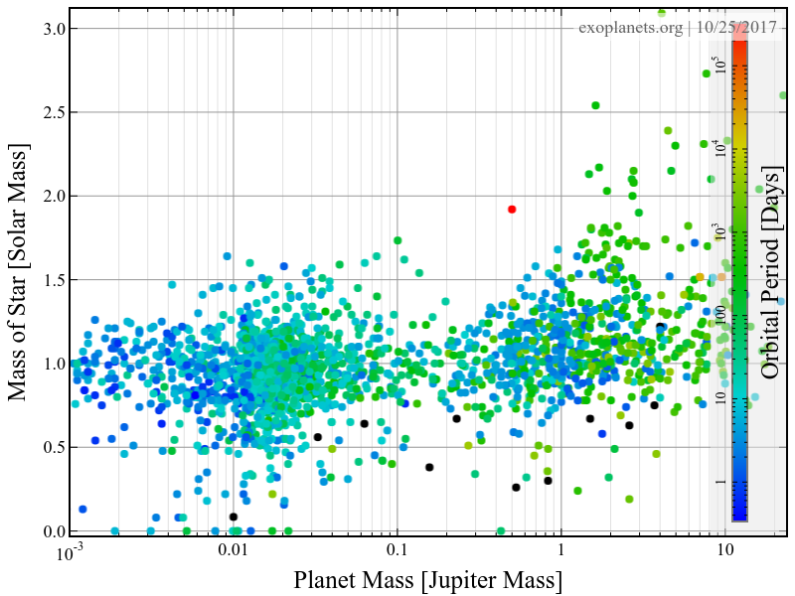
Por ejemplo, masas

Slide 59
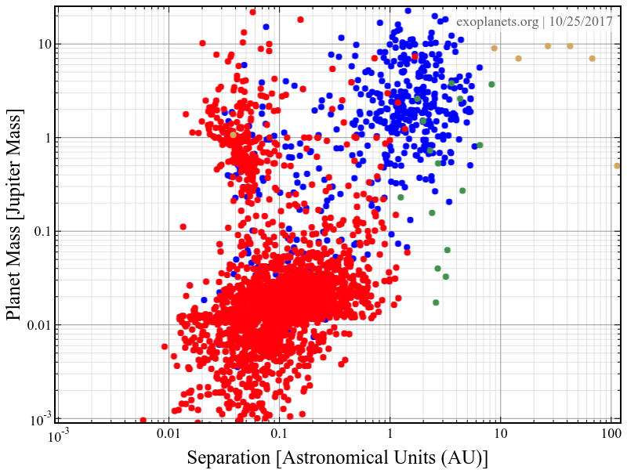
Masa vs separación

Slide 60

Pero si hay otros planetas, ¿hay vida?

Slide 61
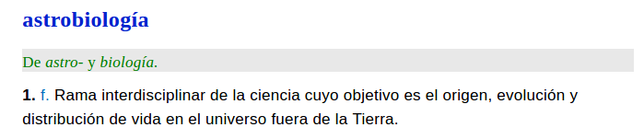
Astrobiología
Astrobiología.

Slide 62
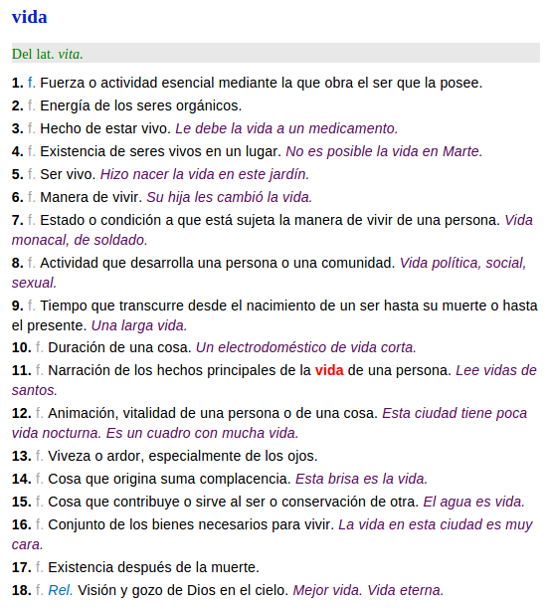
¿Vida? 18 acepciones
Gracias rae: tantas palabras y tan poco contenido… ;-)

Slide 63
¿qué es la vida?

Slide 64
Qué es la Vida? E. Schrödinger
La vida no viola las leyes de la termondinámica, aumentan su complejidad a costa de aumentar la entropía general en los procesos que hacen parte de esta
La química de la herencia debe basarse en secuencias aperiódicas con la necesidad de una secuencia informativa que debe ser transmitida

Slide 65
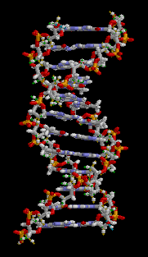
Una molécula que transporte información
4 pares de bases:
  Adenina – Timina (A-T)
  Citosina – Guanina (C-G)
  Anibal Troilo y Carlos Gardel
Código genético
  3 pares de bases → codón
  1 codón → 1 aminoácido
  El código no es único
  Codones de inicio y terminación

Slide 66
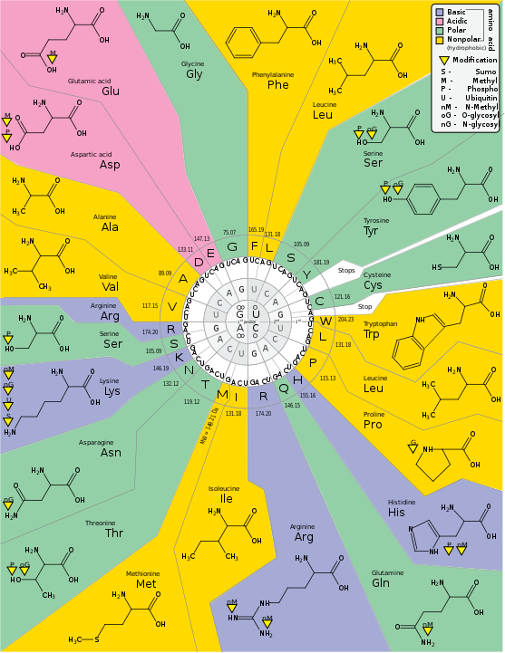
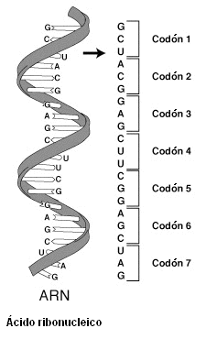
Código Genético

Slide 67
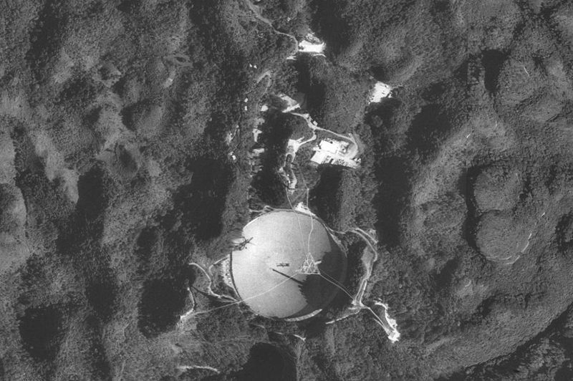
SETI (Search for ExtraTerrestrial Intelligence)

Slide 68
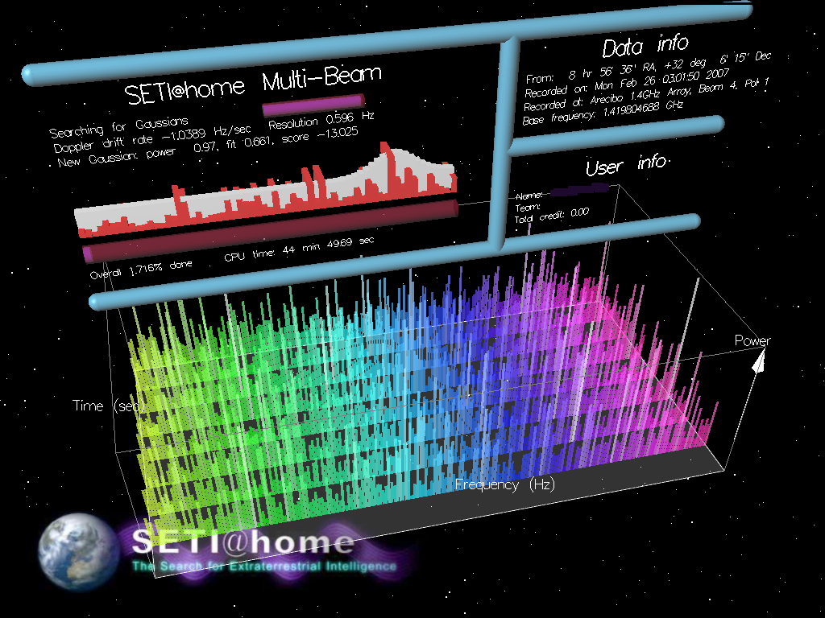
seti@home

Slide 69
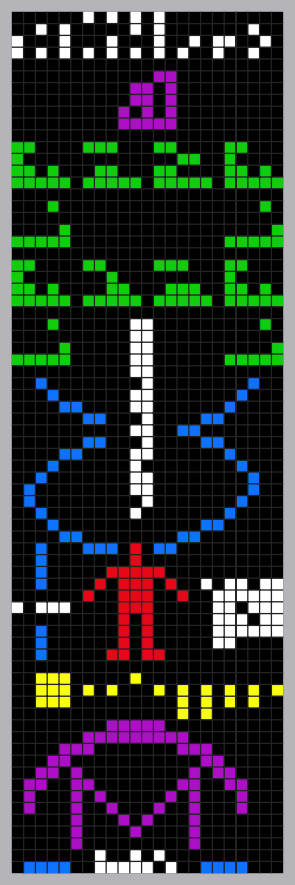
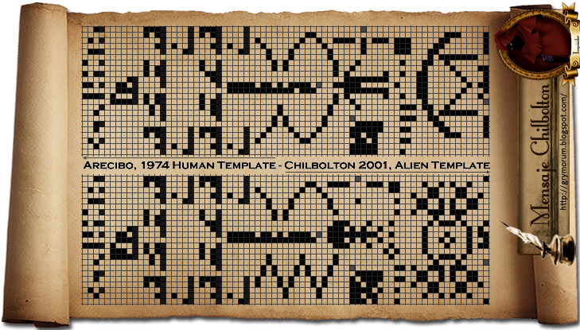
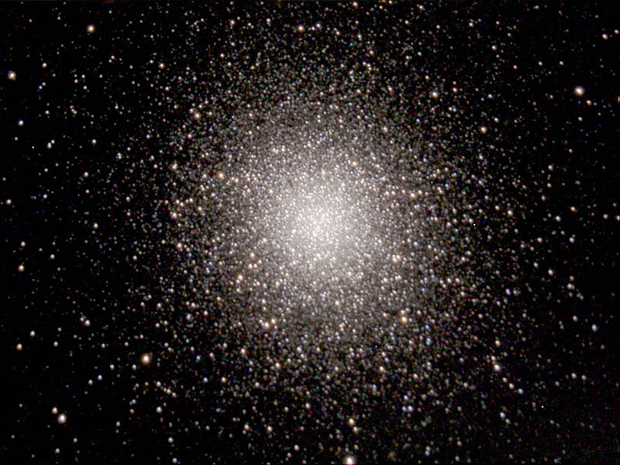
Mensaje de Arecibo
1679 bits enviados a M13 (8 kpc) (16/Nov/1974)
  Diseñado por Carl Sagan y Frank Drake
  Números 0 al 9 en binario
  Componentes del ADN (HCNOP)
  Nucleótidos y doble hélice
  Humanidad, altura y población humana 1974
  Sistema Solar (Sol y Planetas → Tamaño)
  Telescopio, medidas y longitud de onda

Slide 70
Ecuación de Drake (Frank Drake, 1961) https://www.spacecentre.nz/resources/tools/drake-equation-calculator.html
¿Cuántas civilaciones inteligentes hay en este momento en nuestra galaxia (N)?
Estimación “a la Fermi”
  N = Número de civilizaciones que pueden ser contactadas
  R* = Tasa promedio de formación estelar (en 1 / año)
  f_{p} = fracción de estrellas con planetas
  n_{e} = número promedio de planetas que pueden soportar vida
  f_{l} = fracción de planetas que desarrollaron vida
  f_{i} = fracción de los planetas que desarrollaron vida donde es inteligente
  f_{c} = fracción de civilizaciones con tecnología de comunicación
  L = tiempo que las civilizaciones emiten señales al espacio (años)

Slide 71
La estimación de Drake
  R* = 1 estrella nueva / año (en realidad es mayor)
  f_{p} = 0,2 – 0,5 (entre 1/5 y 1/2 de las estrellas forman planetas)
  n_{e} = 1 – 5 planetas con capacidad de desarrollar y soportar vida
  f_{l} = 1 (todos los planetas que pueden, desarrollan vida)
  f_{i} = 1 (si hay vida, será inteligente)
  f_{c} = 0,1 – 0,2 (10%-20% será capaz de comunicarse)
  L = 10³ –10⁸ años: tiempo que emitirán señales detectables
Drake estimó

Slide 72
Estimación moderna
  R* = 1,5 - 3 estrellas nueva / año
  f_{p} ~ 1 (todas las estrellas forman planetas)
  n_{e} = 3 – 5 planetas capaces de desarrollar y soportar vida
  f_{l} ~ 1 (todos los planetas que pueden, desarrollan vida)
  f_{i} ~ 1 (si hay vida, es inevitable que se desarrollo inteligencia)
  F_{c} = 0,2 (20% será capaz de y querrá comunicarse)
  L = 300 años: tiempo que emitirán señales detectables
Luego: N ~ 300-900 civilizaciones en la galaxia

Slide 73
Rare Earth Hypothesis
  R* = 1,5 - 3 estrellas nueva / año
  f_{p} . n_{e} . F_{l} = 10⁻⁵ (fracción de planetas capaces de desarrollar vida como la nuestra)
  f_{i} = 10⁻⁹ (es muy dificil tener vida inteligente)
  f_{c} = 0,2 (como Drake)
  L = 300 años
Luego: N = 9.1 x 10⁻¹³ civilizaciones en la galaxia :’(
Estamos sólos en la galaxia y probablemente en el Universo Observable

Slide 74
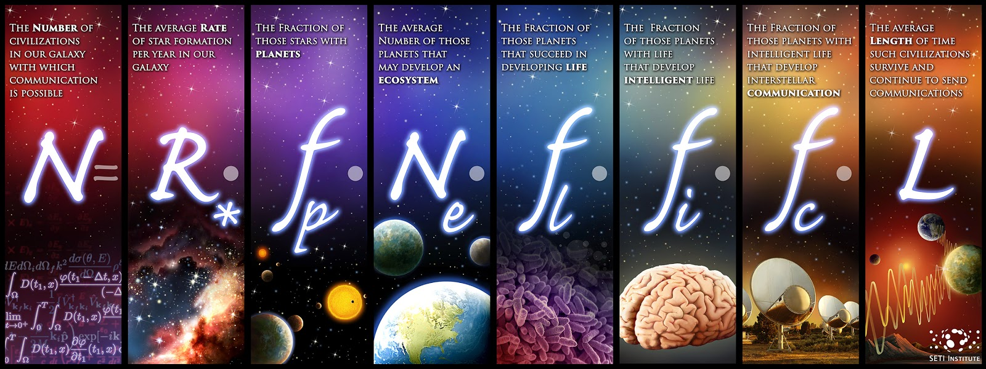
La ecuación de Drake https://steemit.com/cervantes/@simonmaz/planetas-extrasolares-x--1526399175-5431302

Slide 75
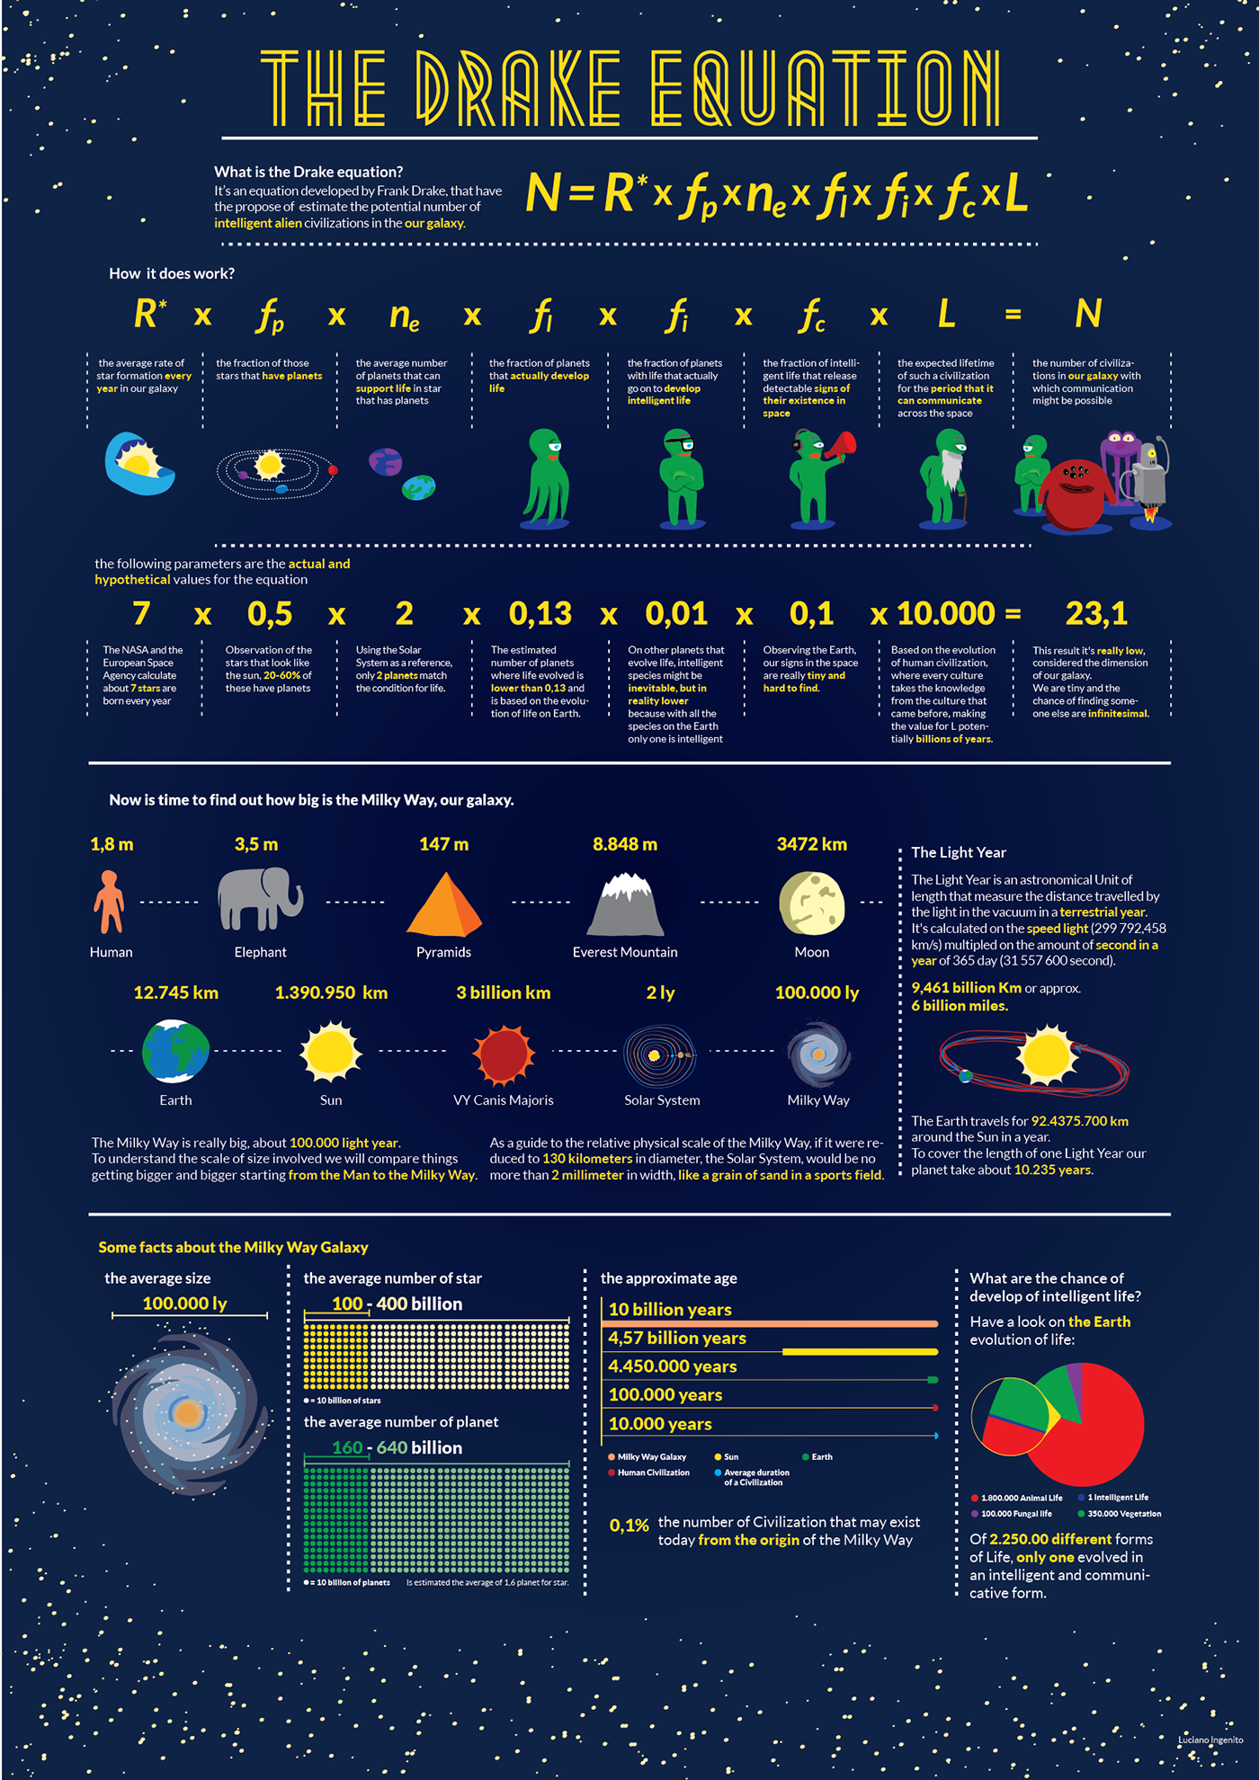
Para jóvenes
El autor recomienda esta infografía para jóvenes de 10-14 años
Incluye información sobre la vía láctea y órdenes de magnitud
Ver en
https://www.behance.net/gallery/4137925/The-Drake-Equation

Slide 76

Esferas de Dyson

Slide 77



IRAS (InfraRed Astronomical Satellite)
http://home.fnal.gov/~carrigan/infrared_astronomy/Fermilab_search.htm

